Slide 1

Módulo 2:
Arquitetura e serviços do Azure
AZ-900 : Introdução aos Conceitos Básicos do Microsoft Azure

Slide 2

Roteiro de Aprendizagem
Componentes de arquitetura do Azure
Regiões e zonas de disponibilidade
Assinaturas e grupos de recursos
Notes:
Sumarize aqui os conteúdos/assuntos que serão abordados durante o curso. Caso o seu curso tenha poucas vídeoaulas, no máximo 06, pode listá-las e então comente tecnicamente o conteúdo que será abordado. Caso o seu curso possua mais de 6 vídeoaulas, sugerimos agrupá-las em assuntos maiores para comentar especialmente neste slide.

Slide 3
Componentes de arquitetura do Azure
AZ-900 : Introdução aos Conceitos Básicos do Microsoft Azure

Slide 4
Principais componentes arquitetônicos do Azure
Descrever regiões, pares de regiões e regiões soberanas do Azure.
Descrever as zonas de disponibilidade.
Descrever os datacenters do Azure
Notes:
Sumarize aqui os conteúdos/assuntos que serão abordados durante o curso. Caso o seu curso tenha poucas vídeoaulas, no máximo 06, pode listá-las e então comente tecnicamente o conteúdo que será abordado. Caso o seu curso possua mais de 6 vídeoaulas, sugerimos agrupá-las em assuntos maiores para comentar especialmente neste slide.

Slide 5
Principais componentes arquitetônicos do Azure
Descrever os recursos e os grupos de recursos do Azure.
Descrever as assinaturas.
Descrever os grupos de gerenciamento.
Descrever a hierarquia de grupos de recursos,
assinaturas e grupos de gerenciamento.
Notes:
Sumarize aqui os conteúdos/assuntos que serão abordados durante o curso. Caso o seu curso tenha poucas vídeoaulas, no máximo 06, pode listá-las e então comente tecnicamente o conteúdo que será abordado. Caso o seu curso possua mais de 6 vídeoaulas, sugerimos agrupá-las em assuntos maiores para comentar especialmente neste slide.

Slide 6

Contas do Azure
Conta do Azure
Conta gratuita do Azure
Conta de estudante gratuita do Azure
Área restrita do Microsoft Learn

Slide 7
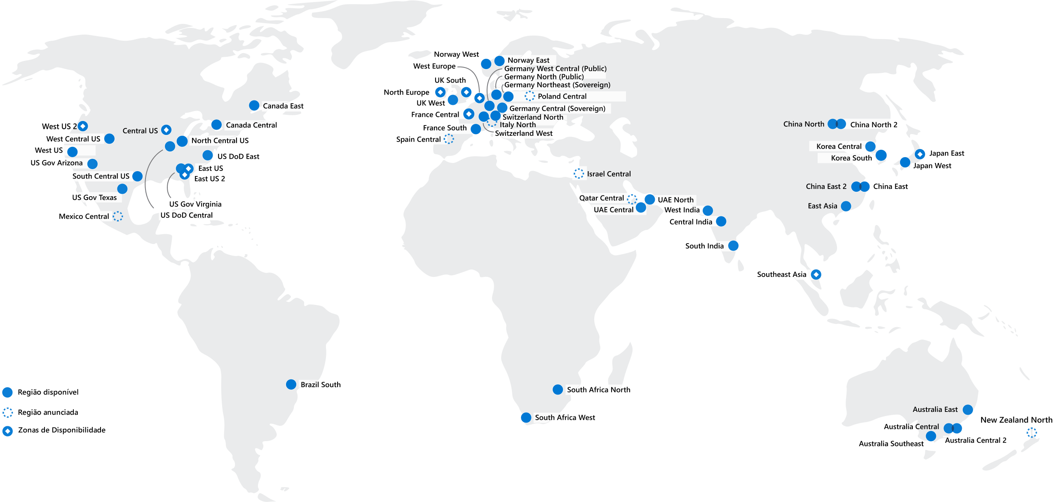
Regiões
Fonte: Microsoft

Slide 8
Regiões
O Azure oferece mais regiões globais do que qualquer outro provedor de nuvem, com mais de 60 regiões representando mais de 140 países.

Slide 9
Regiões
As regiões são compostas de um ou mais datacenters muito próximos.
Eles fornecem flexibilidade e escala para reduzir a latência do cliente.
As regiões preservam a residência dos dados com uma oferta abrangente de conformidade.

Slide 10
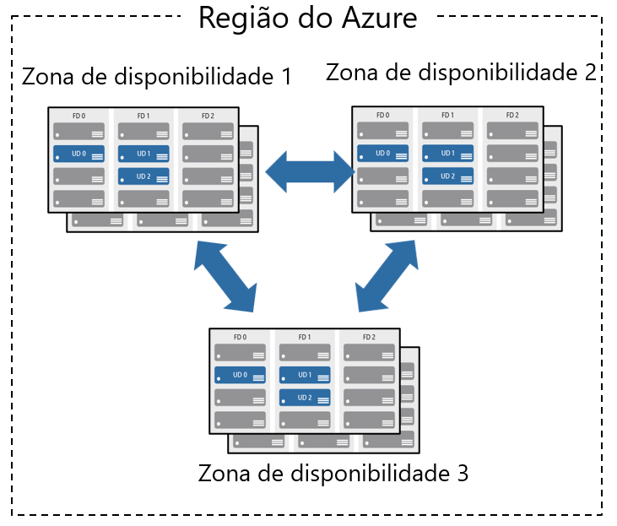
Zonas de disponibilidade
Fonte: Microsoft

Slide 11
Zonas de disponibilidade
Fornece proteção contra tempo de inatividade devido a falha do datacenter.
Separe fisicamente os datacenters dentro da mesma região.

Slide 12
Zonas de disponibilidade
Cada datacenter é equipado com alimentação, resfriamento e rede independentes.
Conectadas por meio de redes privadas de fibra óptica.

Slide 13
Pares de Regiões
No mínimo 300 milhas de separação entre pares de regiões.
Replicação automática para alguns serviços.
Recuperação de região priorizada em caso de interrupção.

Slide 14
Pares de Regiões
As atualizações são distribuídas sequencialmente para minimizar o tempo de inatividade.
Link da Web:
https://aka.ms/PairedRegions-ptb

Slide 15
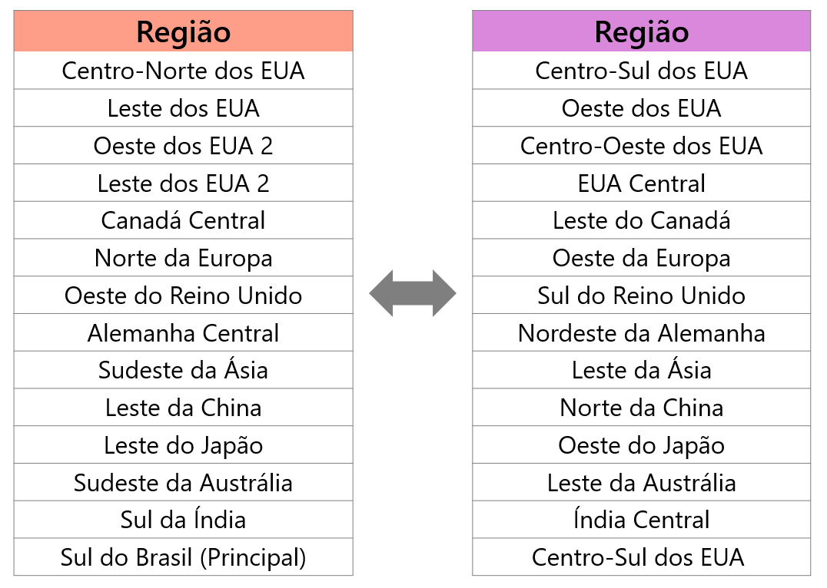
Pares de Regiões

Slide 16
Regiões soberanas do Azure
Atende às necessidades de segurança e conformidade das agências federais, governos estaduais e locais dos EUA e seus provedores de soluções.
Serviços Governamentais dos EUA

Slide 17
Regiões soberanas do Azure
Azure Governamental:
Instância separada do Azure.
Fisicamente isolada de implantações que não sejam do governo dos EUA.
Acessível somente a pessoal verificado e autorizado.

Slide 18
Recursos do Azure
Os recursos do Azure são componentes como armazenamento, máquinas virtuais e redes que estão disponíveis para criar soluções de nuvem.

Slide 19
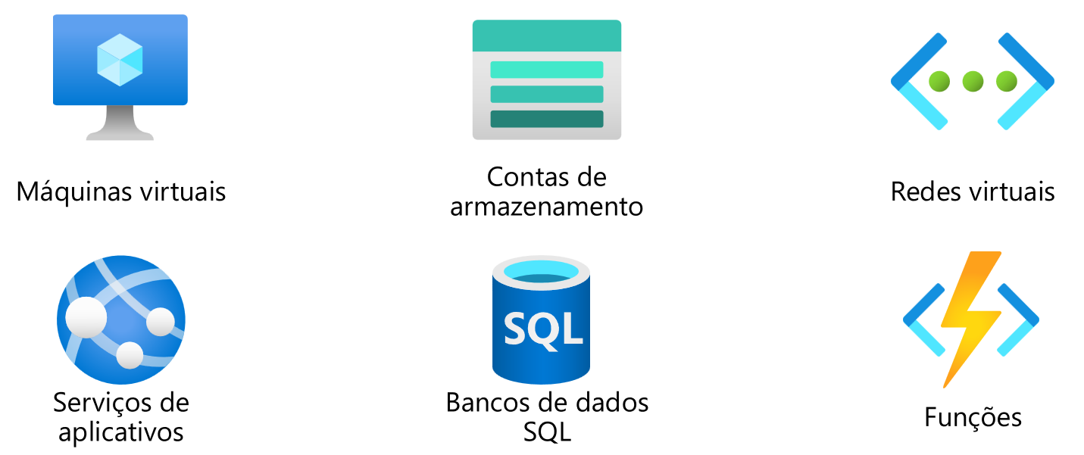
Recursos do Azure

Slide 20
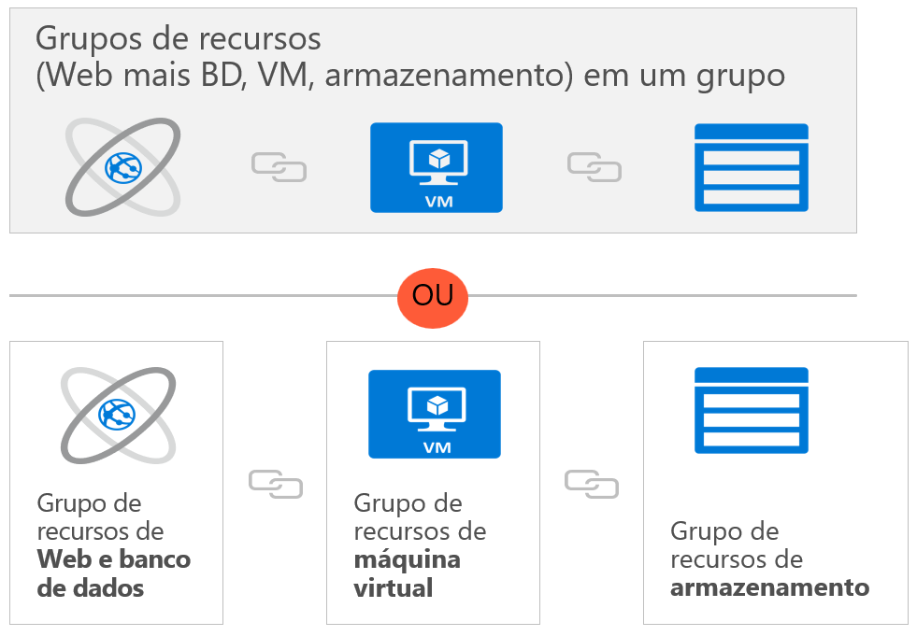
Grupos de recursos
Fonte: Microsoft

Slide 21
Grupos de recursos
Um grupo de recursos é um contêiner que você usa para gerenciar e agregar recursos em uma única unidade.

Slide 22
Grupos de recursos
Os recursos podem existir em apenas um grupo de recursos.
Os recursos podem existir em diferentes regiões.

Slide 23
Grupos de recursos
Os recursos podem ser movidos para diferentes grupos de recursos.
Os aplicativos podem utilizar vários grupos de recursos.

Slide 24
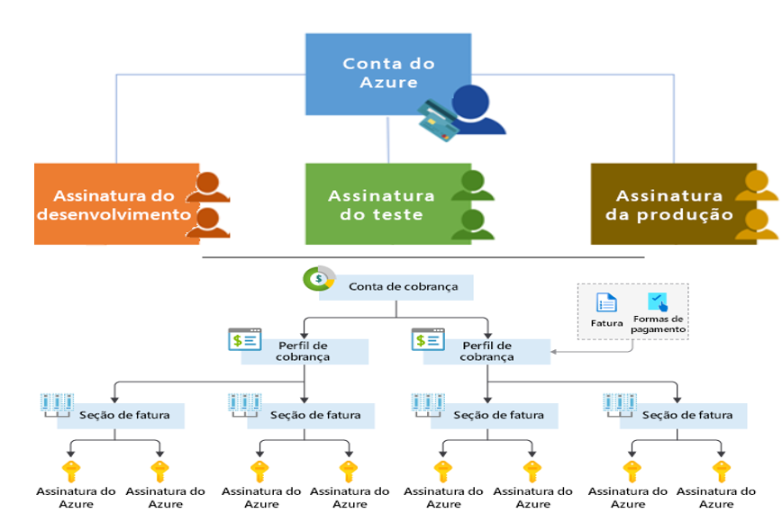
Assinaturas do Azure
Fonte: Microsoft

Slide 25
Assinaturas do Azure
Uma assinatura do Azure fornece a você acesso autenticado e autorizado às contas do Azure.

Slide 26
Assinaturas do Azure
Limite de cobrança: gere relatórios de cobrança e faturas separados para cada assinatura.
Limite do controle de acesso: gerenciar e controlar o acesso aos recursos que os usuários podem provisionar com assinaturas específicas.

Slide 27
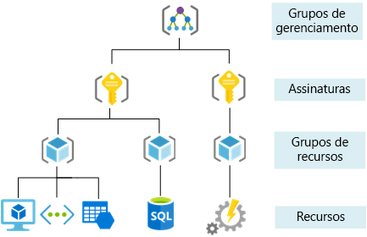
Grupos de gerenciamento
Fonte: Microsoft

Slide 28
Grupos de gerenciamento
Os grupos de gerenciamento podem incluir várias assinaturas do Azure.
As assinaturas herdam as condições aplicadas ao grupo de gerenciamento.

Slide 29

Hands On!
Notes:
Exemplo de slide de transição para uma parte prática

